Slide 1
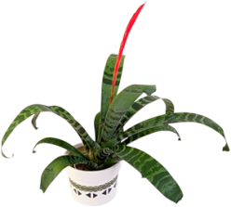
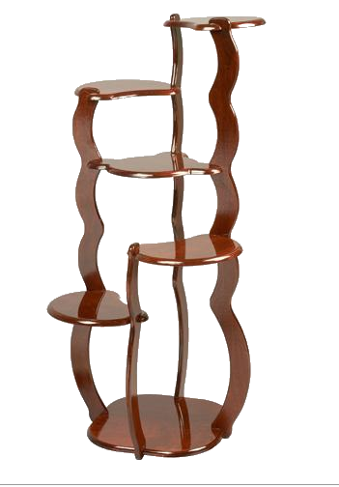
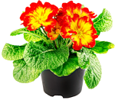
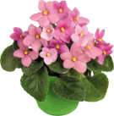
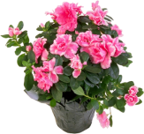
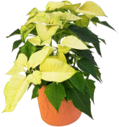
Какие цветы
можно
сажать
в
детском саду?

Slide 2
Давайте
познакомимся
Уход за
растениями
Давайте
поиграем

Slide 7
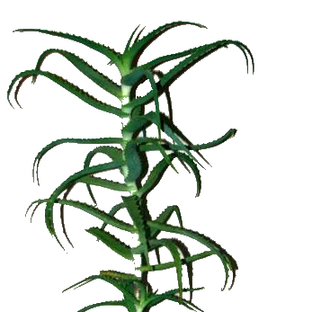
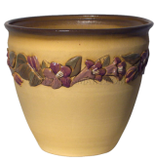
АЛОЭ
(столетник)
Говорят - алоэ, алоэ, -
Интересно, что это такое?
Какое оно алоэ – алое, голубое?
Доброе или злое?
Маленькое или большое?
Хорошее или плохое?
И вот я увидел алоэ
на комоде у тёти Зои.
На комоде у тёти Зои
в горшочке росло алоэ:
Зелёное, небольшое,
колючее и кривое.
Но симпатичное такое!!!

Slide 8
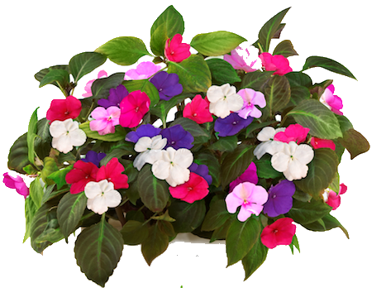
Бальзамин
(Ванька мокрый)
На окне цветочков много,
Только мокрый – он один:
Мокрым Ванькой называют
Всем известный бальзамин.
Яйцевидной формы листья –
Лист блестящий,
В зубьях край.
Влагу очень Ванька любит –
Так что, помни, поливай!

Slide 9
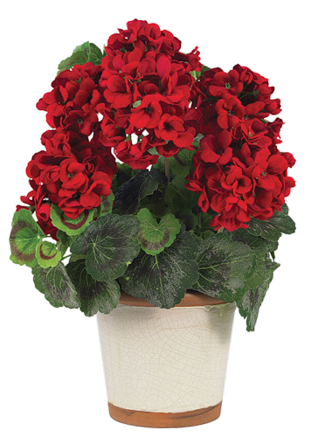
Пеларгония
(Герань)
Куст – оконный и балконный,
Лист – пушистый и душистый,
Он сборчатый и каёмчатый,
А цветы на окне – словно шапка в огне.

Slide 10
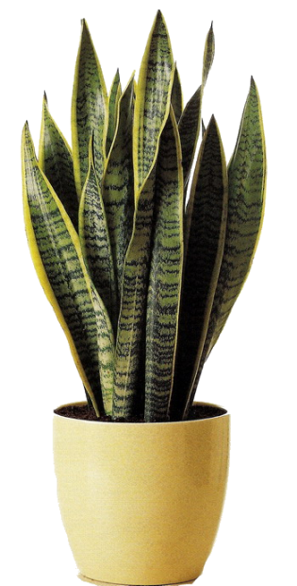
Сансевьера
(Щучий хвост)
Щучий хвост
Пошел в рост:
Не в пруду, не в речке –
На окне, у печки.
Плоский, длинный,
а не брус,
Полосат, а не арбуз.

Slide 11
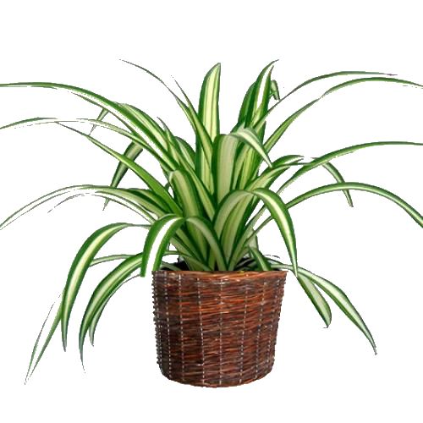
Хлорофитум
Своими узкими листами
Озеленю ваш дом,
И всех отдельными кустами
Я награжу потом.
Своих детей очень люблю –
Их при себе я сохраню.

Slide 12
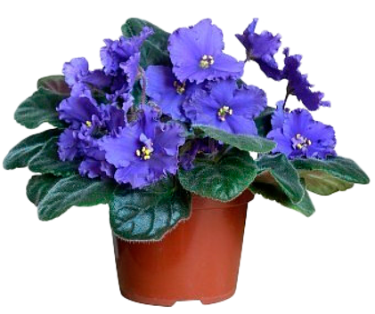
Фиалка
Хоть мы ростом низковаты
Очень любят нас ребята.
Мы целый год цветём
И украшаем дом.
Всех оттенков наши глазки,
Не жалеем для них краски.
Цветочки, как мягкий шёлк,
Листочки – зелёный бархат.
Кусочек нежности - в долг:
Красиво, приятно и ярко.

Slide 13
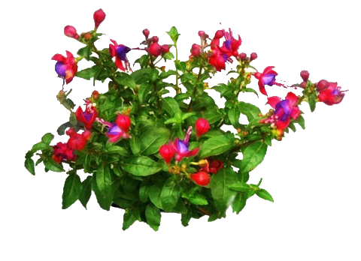
Фуксия
Вышла балерина:
Блузка, как рябина.
Юбочка лиловая,
Лента васильковая.
Ножки, как точеные,
Туфли золоченые.

Slide 14
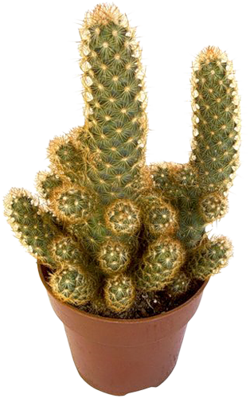
Кактус
До чего забавный ёжик –
Он без ручек и без ножек,
Жил в пустыне он всегда,
Где отсутствует вода.
А теперь живёт в горшочке.
Это Кактус – мой цветочек.
Как он медленно растёт,
Не цветёт который год.
Я его водой полью,
Шоколадкой накормлю.
Он откликнется на ласку,
Расцветёт цветком из сказки!

Slide 15
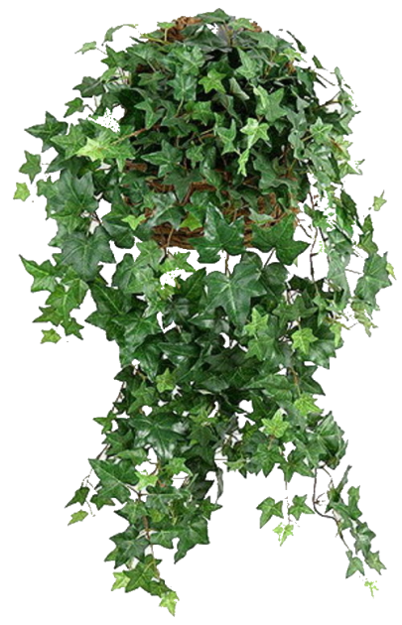
Плющ
Вверх по стенке крутой,
По бетонке литой
Многоножка ползет,
С собой листья везет.

Slide 16
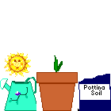
Полив
Гигиена
растений
Рыхление

Slide 17
Я, ребята, для цветка
Воды заранее припасла:
Стала теплою вода –
Для цветов не холодна.
Эй, Андрейка,
Дай мне лейку!
Я водички наберу,
И цветок полью в жару!
Ну, попробуй ты, Андрейка,
Но воды немного лей-ка!
Лишняя вода вредна,
Как и засуха – беда!

Slide 18
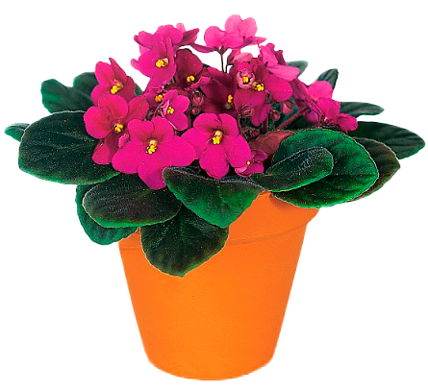
А фиалку пожалей:
И в поддон её полей!

Slide 19
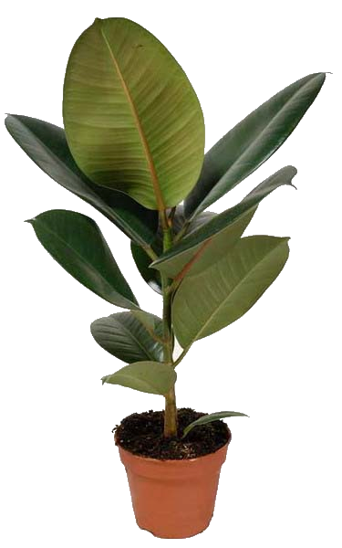
А сейчас начнём рыхлить:
Лучше один раз хорошо взрыхлить,
Чем два раза плохо полить.
Ведь рыхление – это сухой полив.
Воздух в почву проникает,
Корешки дышать заставляет.

Slide 20
При рыхлении правила соблюдай:
разрыхлять верхний слой земли необходимо на следующий день после полива;
рыхлят землю на глубину не более чем 1,5 см;
рыхлят осторожно, в основном возле стенок горшка, чтобы не повредить корни.

Slide 21
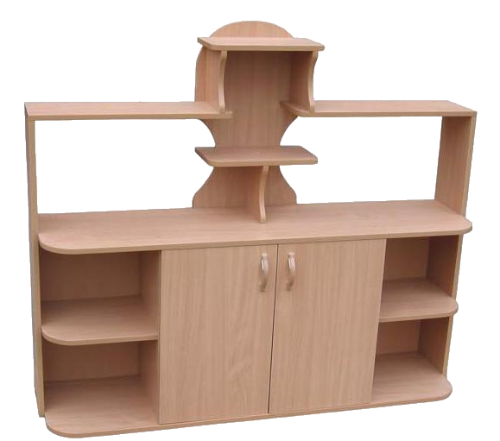
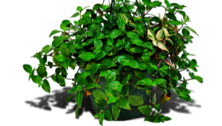
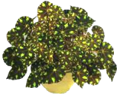
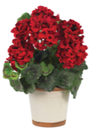
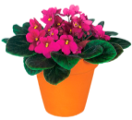
На листьях комнатных растений скапливается много пыли. Их обязательно надо очищать.

Slide 22
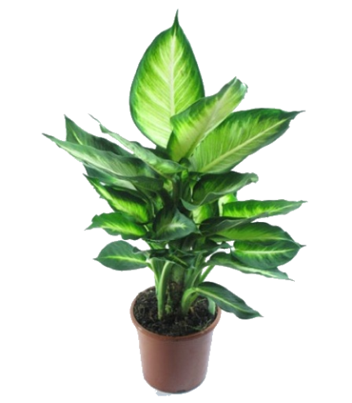
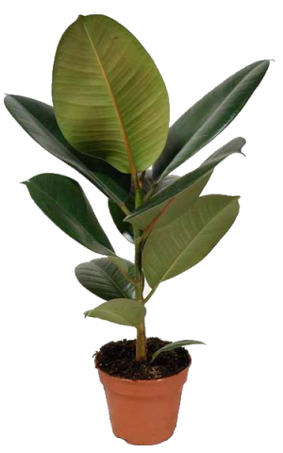
Если у растения большие блестящие листья,
потребуется мягкая ткань. Её надо немного смочить и протереть поверхность листьев с обеих сторон.

Slide 23
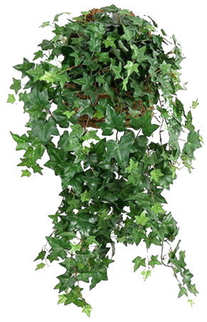
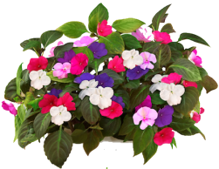
У этих растений листья гладкие, небольшого размера.
Их можно опрыскать из пульверизатора.

Slide 24
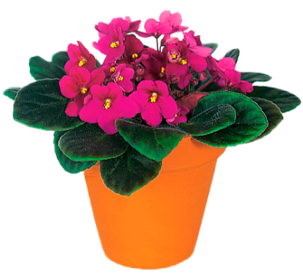
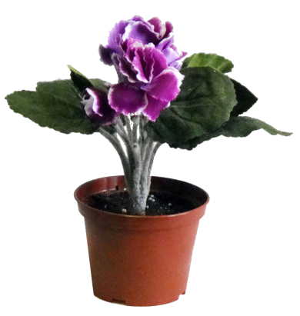
Растения с бархатистыми листьями, покрытыми
пушком, чистят сухим способом, с помощью
мягкой кисточки.

Slide 25
Презентацию составила Голоскок Елена Александровна ,
Ресурсы интернета:
http://www.od-flowers.com/ - информация о комнатных растениях, уходе за ними
Стихи, загадки:
http://malushata.ru/detskie-stihi-o-komnatnyie-rasteniya
http://www.7ya.ru/article/rebenok-i-komnatnye-rasteniya/
http://nsportal.ru/blog/uvlecheniya/znakomstvo-detei-s-komnatnymi-rasteniyami
http://clubs.ya.ru/4611686018427403155/replies.xml?item_no=25533
http://myfl.ru/blog/kalankhoe-tsvetushchii-v-stikhakh
Клипарт, картинки:
http://photo.all-graphic.net//photo_graphic/web/25_01/web-47.jpg - фон цветы
http://edu-teacherzv.ucoz.ru/ - рамка
http://www.liveinternet.ru/users/milya-tatyana/post152385034/ - клипарт цветы
https://st.free-lance.ru/users/blue_daisy/upload/f_4c3c33170b86c.jpg - стадии роста
http://www.lenagold.ru/fon/clipart.html - клипарт цветы
http://foto.meta.ua/user/566426/album/712606/p1/?album_view_type=single& - Нюша
Анимация:
http://animashky.ru/index/0-21 - цветы
http://animo2.ucoz.ru/_ph/29/1/666421953.jpg - лейка
http://s8.rimg.info/85f4aed80dcc98abea78636bc85ea0a9.gif - опрыскиватель
Для сайта – viki.rdf.ru

